Slide 1
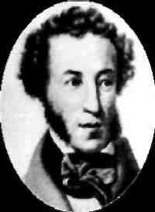
МАОУБ СОШ №7
им.А.С.Пушкина
«Наши старшие – наше богатство. Мы в вечном неоплатном долгу перед ними. Их знания, доблестный труд и любовь к Родине помогают нам стать настоящими людьми. Низкий поклон им за это!»
Из сочинения ученицы 9 кл. – волонтера Сотиевой Т.

Slide 2
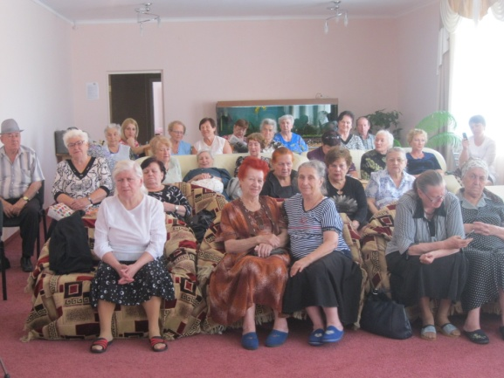
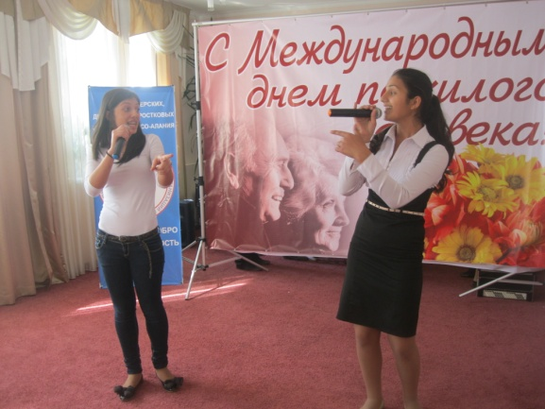
День пожилого человека
День пожилого человека стал одним из традиционных мероприятий школы.
Учащиеся дарят старшим свою любовь, свое внимание, свой талант.

Slide 3
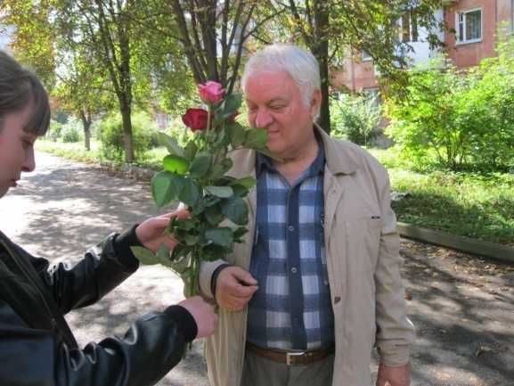
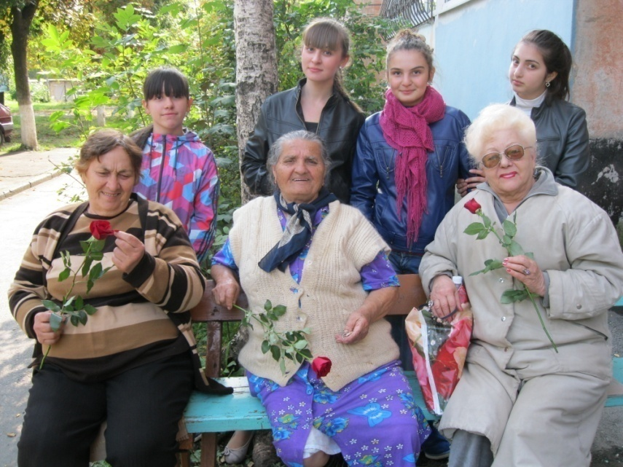
Мы вас любим…

Slide 4
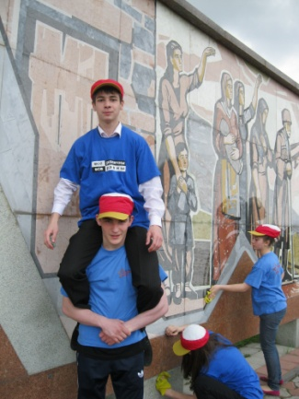
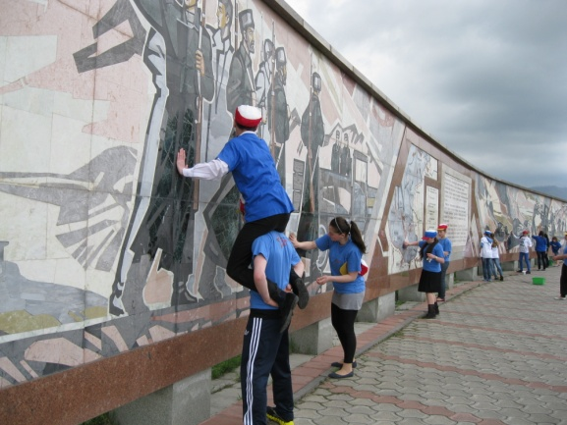
Операция «Чистый обелиск»

Slide 5
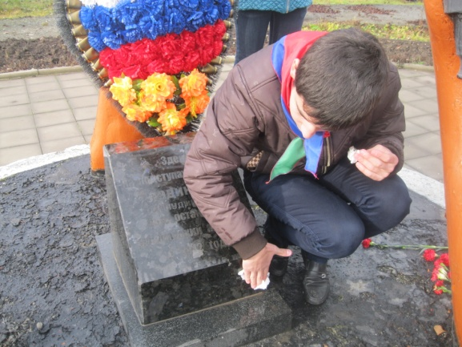
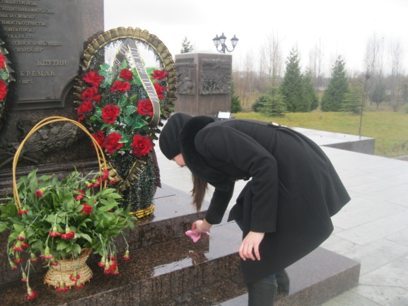
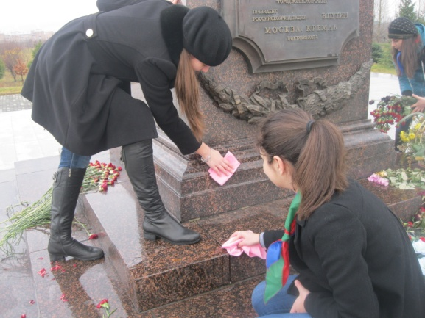
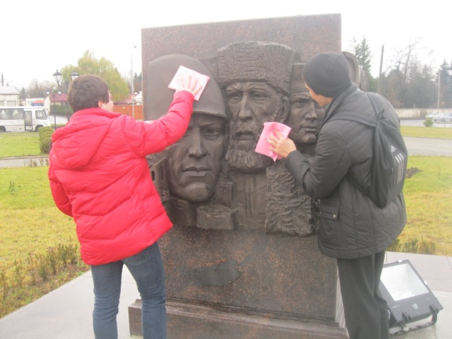

Slide 6
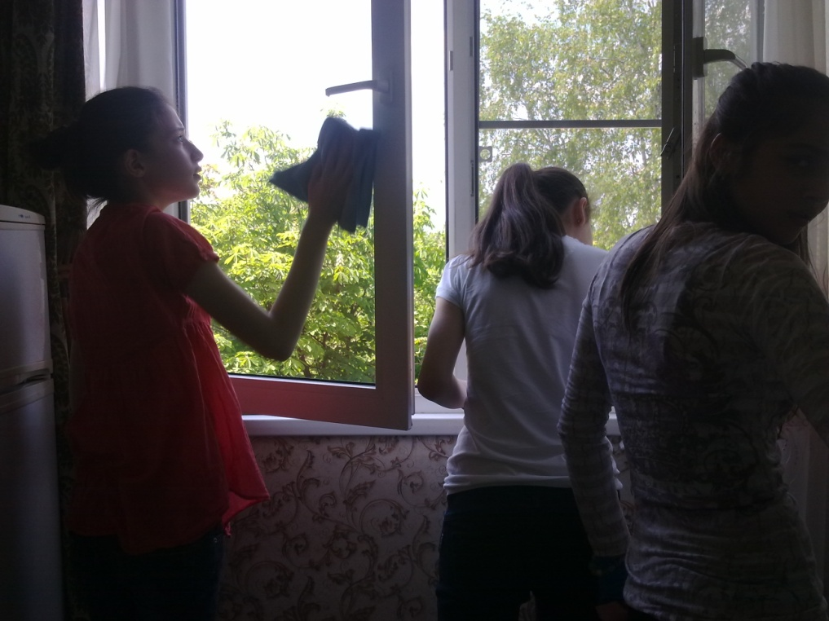
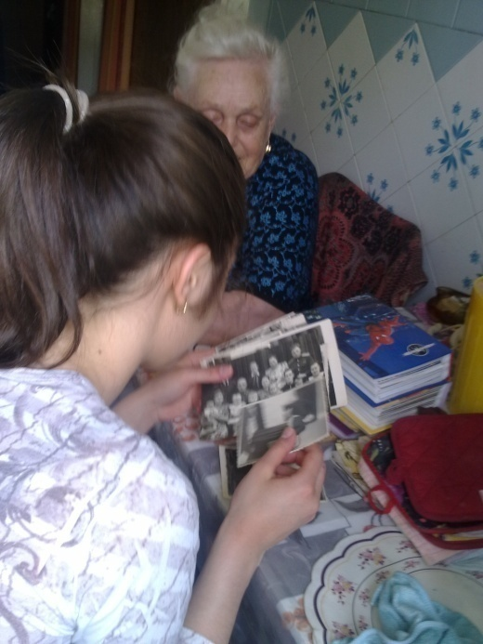
Чистые окна
Помогаем не только словом, но и делом.

Slide 7
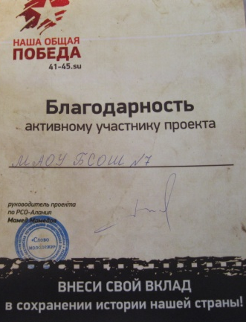
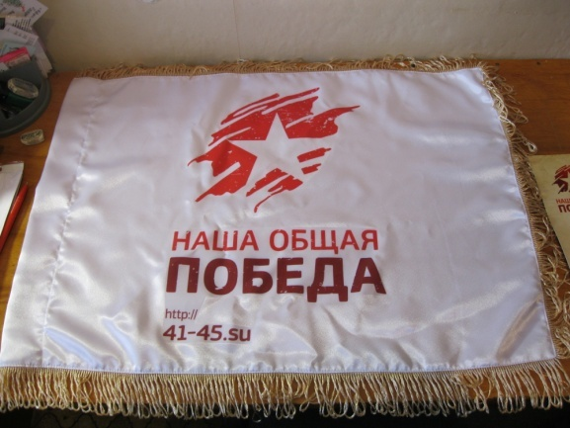
Наша общая победа

Slide 8
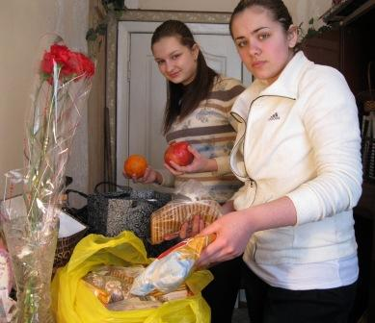
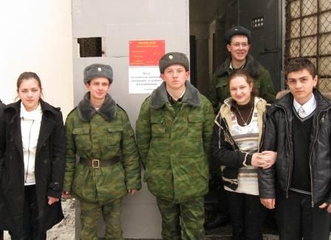
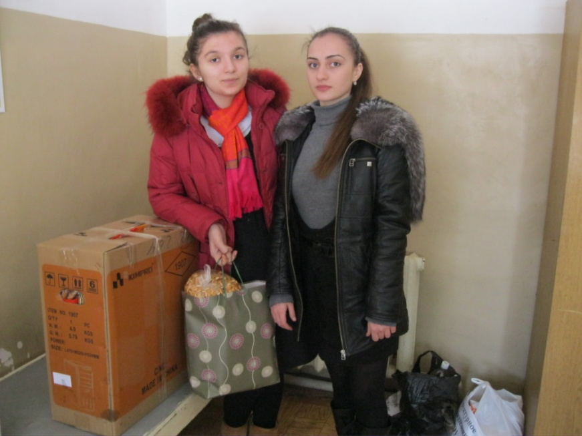
Госпиталь – посылка солдату.

Slide 9
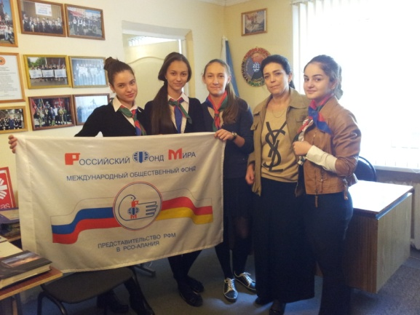
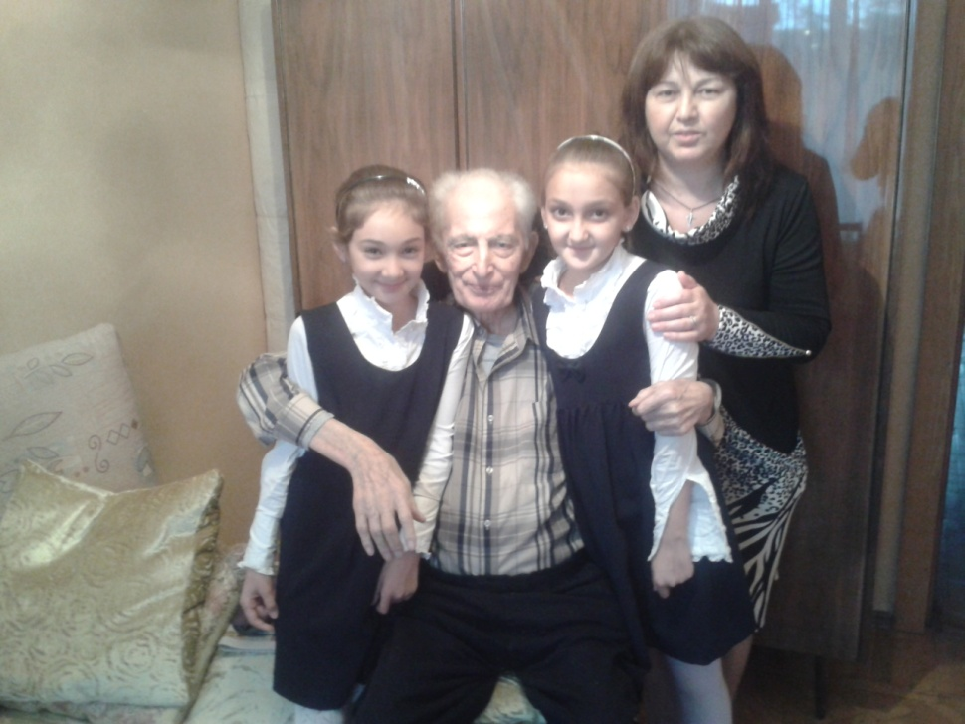
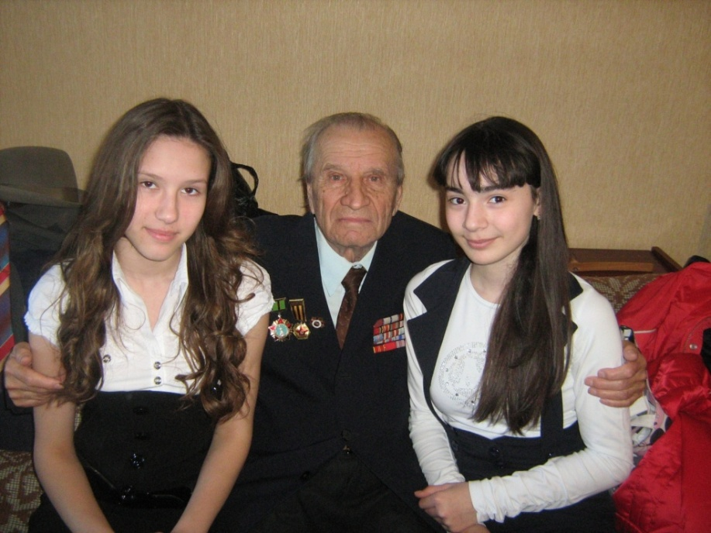
В гостях у ветерана…
«Ты победил, за нашу жизнь сражаясь,
Поклон земной тебе, боец!»

Slide 10
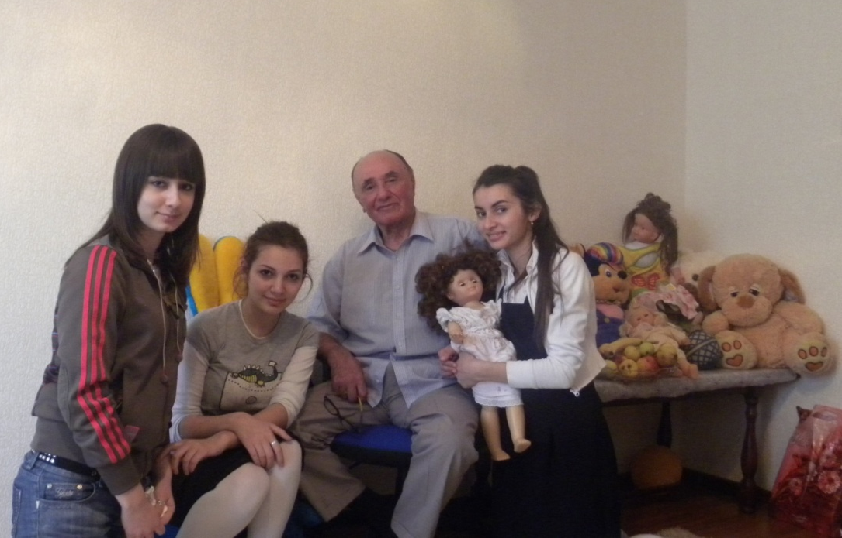
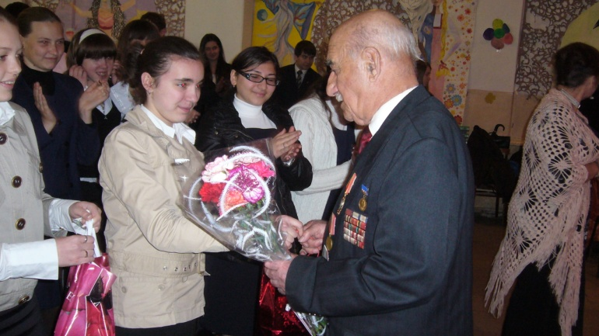
Не дрогнул ты в сражениях с врагами,
Земли родной не выдал – победил!

Slide 11
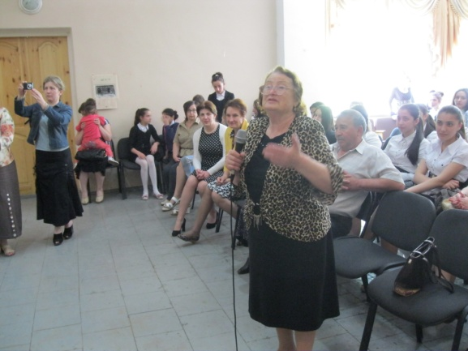
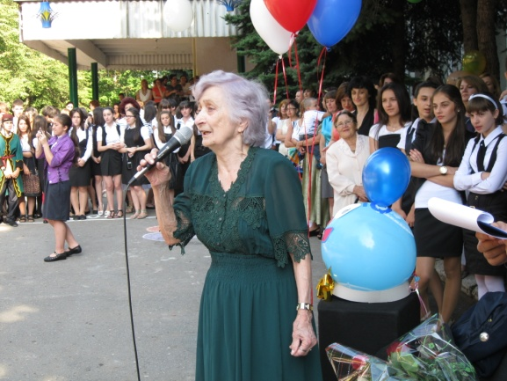
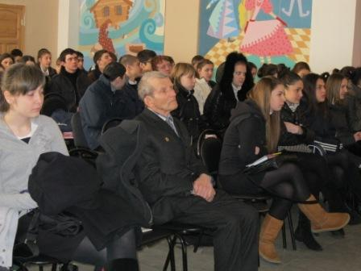
Мы желаем счастья вам!
Мира вам,
Чистого неба над головой!

Slide 12
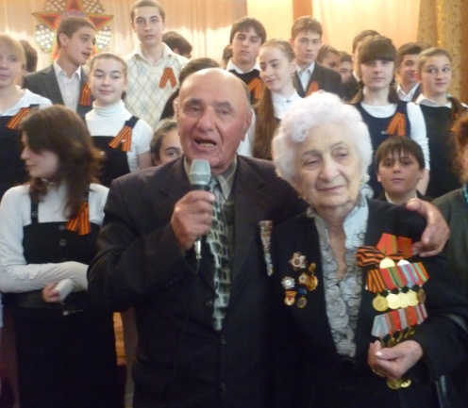
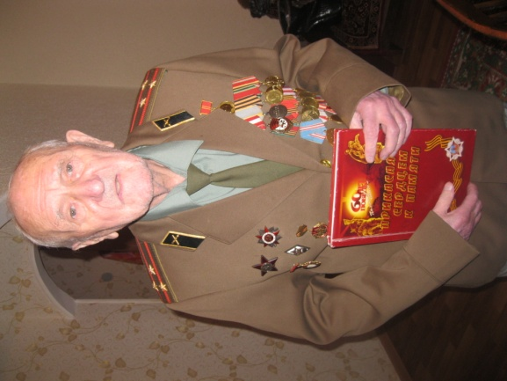
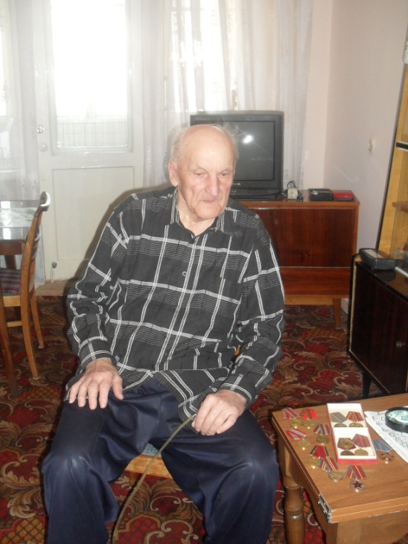
Вы силу сломили такую,
Что вправе гордиться собой,
И юностью вашей железной,
И вашей бессмертной судьбой!

Slide 13
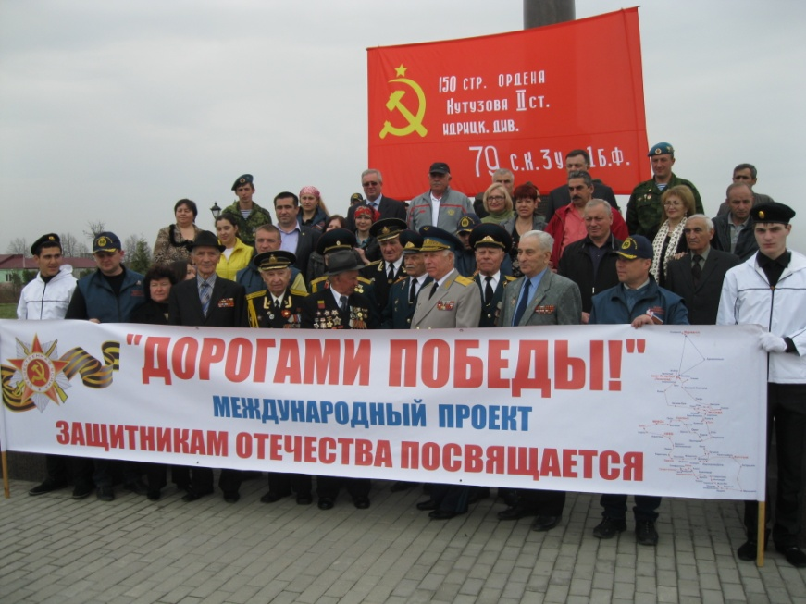
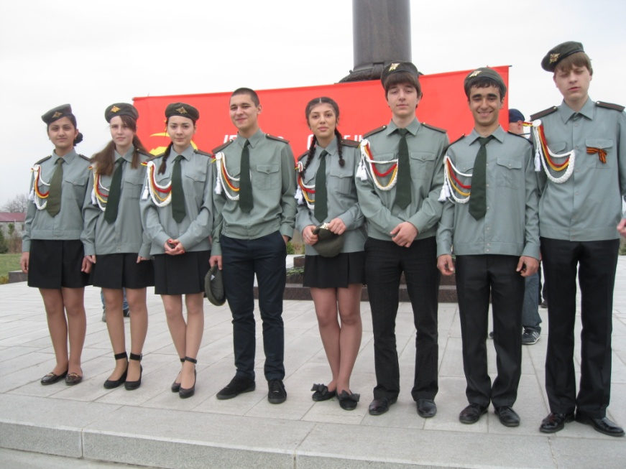
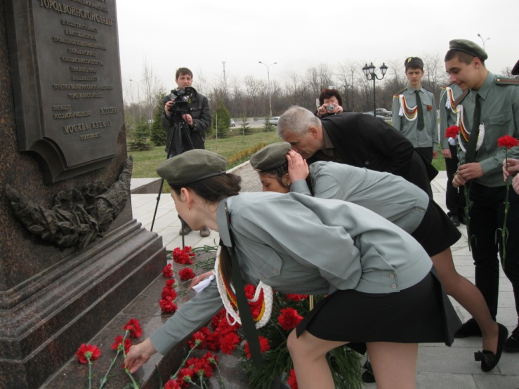
Дорогами победы

Slide 14
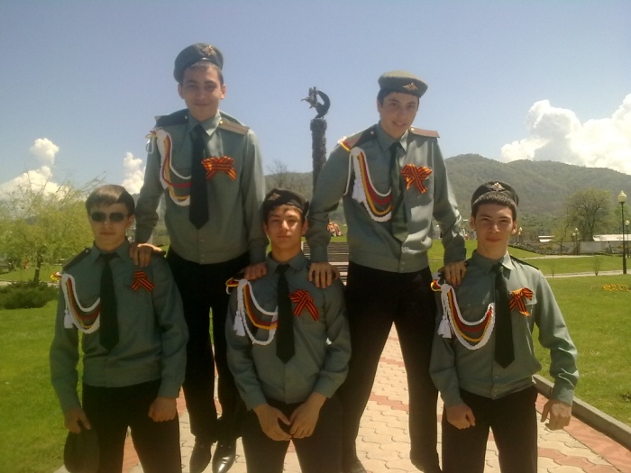
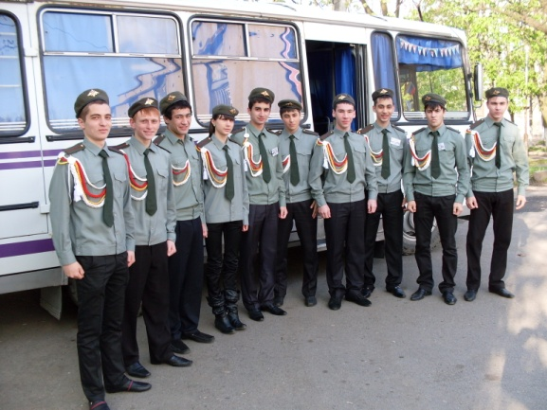
«Военно – спортивная игра «ПОБЕДА» учит любить Родину, гордиться ее прошлым и настоящим, закаляет нас умственно и физически ».
Из анкеты командира команды Гобеева Георгия.
К «ПОБЕДЕ» готовы…

Slide 15
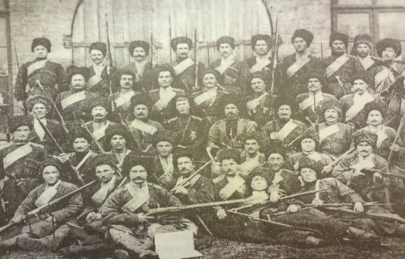
Твой фильм о войне
Баскаева Ирина –
победитель Всероссийского конкурса
«Сохраним традиции ветеранов»

